Slide 1
Παιχνιδι προσθεσης
ΔΗΜΙΟΥΡΓΙΑ: ΣΤΕΛΛΑ ΒΑΛΕΡΚΟΥ

Slide 2
ΜΕΤΡΗΣΕ ΠΟΣΑ ΜΠΑΛΟΝΙΑ ΕΧΕΙ Η ΕΙΚΟΝΑ
ΤΩΡΑ ΜΕΤΡΗΣΕ ΠΟΣΑ ΜΠΑΛΟΝΙΑ ΕΧΕΙ ΑΥΤΗ Η ΕΙΚΟΝΑ
ΤΩΡΑ ΜΕΤΡΗΣΕ ΤΑ ΟΛΑ ΜΑΖΙ ΚΑΙ ΠΑΤΗΣΕ ΤΟΝ ΣΩΣΤΟ ΑΡΙΘΜΟ
8
5
7

Slide 3
ΣΩΣΤΑ!!!
ΣΥΝΕΧΙΣΕ

Slide 4
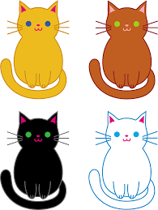
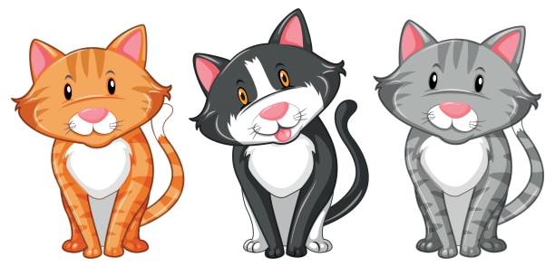
ΜΕΤΡΗΣΕ ΠΟΣΕΣ ΓΑΤΕΣ ΕΧΕΙ Η ΕΙΚΟΝΑ
ΤΩΡΑ ΜΕΤΡΗΣΕ ΠΟΣΕΣ ΓΑΤΕΣ ΕΧΕΙ ΑΥΤΗ Η ΕΙΚΟΝΑ
ΤΩΡΑ ΜΕΤΡΗΣΕ ΤΑ ΟΛΑ ΜΑΖΙ ΚΑΙ ΠΑΤΗΣΕ ΤΟΝ ΣΩΣΤΟ ΑΡΙΘΜΟ
9
5
7

Slide 5
ΣΩΣΤΑ!!!
ΣΥΝΕΧΙΣΕ

Slide 6
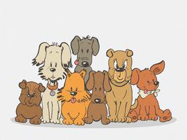
ΜΕΤΡΗΣΕ ΠΟΣΟΥΣ ΣΚΥΛΟΥΣ ΕΧΕΙ Η ΕΙΚΟΝΑ
ΤΩΡΑ ΜΕΤΡΗΣΕ ΠΟΣΟΥΣ ΣΚΥΛΟΥΣ ΕΧΕΙ ΑΥΤΗ Η ΕΙΚΟΝΑ
ΤΩΡΑ ΜΕΤΡΗΣΕ ΤΑ ΟΛΑ ΜΑΖΙ ΚΑΙ ΠΑΤΗΣΕ ΤΟΝ ΣΩΣΤΟ ΑΡΙΘΜΟ
8
9
7

Slide 7
ΣΩΣΤΑ!!!
ΣΥΝΕΧΙΣΕ

Slide 8
ΜΕΤΡΗΣΕ ΠΟΣΑ ΛΟΥΛΟΥΔΙΑ ΕΧΕΙ Η ΕΙΚΟΝΑ
ΤΩΡΑ ΜΕΤΡΗΣΕ ΠΟΣΑ ΛΟΥΛΟΥΔΙΑ ΕΧΕΙ ΑΥΤΗ Η ΕΙΚΟΝΑ
ΤΩΡΑ ΜΕΤΡΗΣΕ ΤΑ ΟΛΑ ΜΑΖΙ ΚΑΙ ΠΑΤΗΣΕ ΤΟΝ ΣΩΣΤΟ ΑΡΙΘΜΟ
8
10
7

Slide 9
ΣΩΣΤΑ!!!
ΣΥΝΕΧΙΣΕ

Slide 10
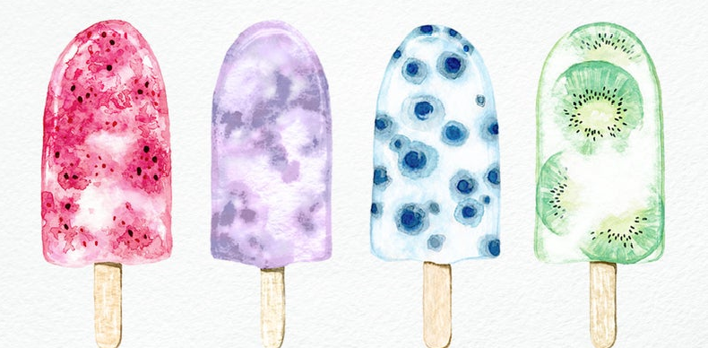
ΜΕΤΡΗΣΕ ΠΟΣΑ ΠΑΓΩΤΑ ΕΧΕΙ Η ΕΙΚΟΝΑ
ΤΩΡΑ ΜΕΤΡΗΣΕ ΠΟΣΑ ΠΑΓΩΤΑ ΕΧΕΙ ΑΥΤΗ Η ΕΙΚΟΝΑ
ΤΩΡΑ ΜΕΤΡΗΣΕ ΤΑ ΟΛΑ ΜΑΖΙ ΚΑΙ ΠΑΤΗΣΕ ΤΟΝ ΣΩΣΤΟ ΑΡΙΘΜΟ
9
5
6

Slide 11
ΣΩΣΤΑ!!!
ΣΥΝΕΧΙΣΕ

Slide 12
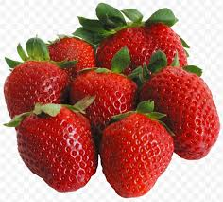
ΜΕΤΡΗΣΕ ΠΟΣΕΣ ΦΡΑΟΥΛΕΣ ΕΧΕΙ Η ΕΙΚΟΝΑ
ΤΩΡΑ ΜΕΤΡΗΣΕ ΠΟΣΕΣ ΦΡΑΟΥΛΕΣ ΕΧΕΙ ΑΥΤΗ Η ΕΙΚΟΝΑ
ΤΩΡΑ ΜΕΤΡΗΣΕ ΤΑ ΟΛΑ ΜΑΖΙ ΚΑΙ ΠΑΤΗΣΕ ΤΟΝ ΣΩΣΤΟ ΑΡΙΘΜΟ
10
5
7

Slide 13
ΜΠΡΑΒΟ ΣΟΥ ΟΛΟΚΛΗΡΩΣΕΣ ΤΟ ΠΑΙΧΝΙΔΙ!!!!

Slide 14
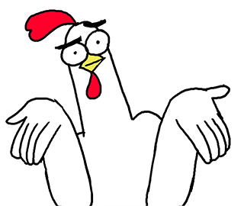
ΠΡΟΣΠΑΘΗΣΕ ΠΑΛΙ!!!
ΕΠΙΣΤΡΟΦΗ

